Slide 1
Ecuria e projektit “Këndi i Aktiviteteve”

Slide 2
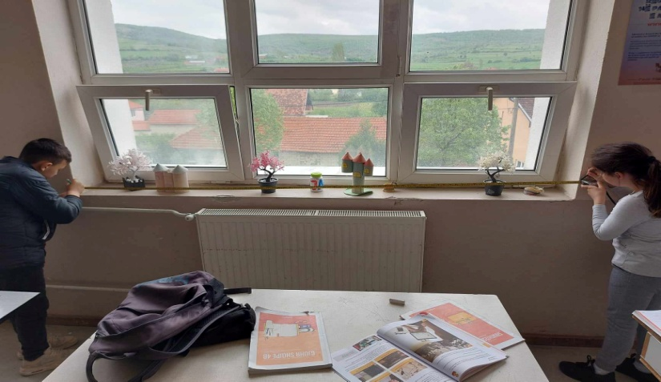
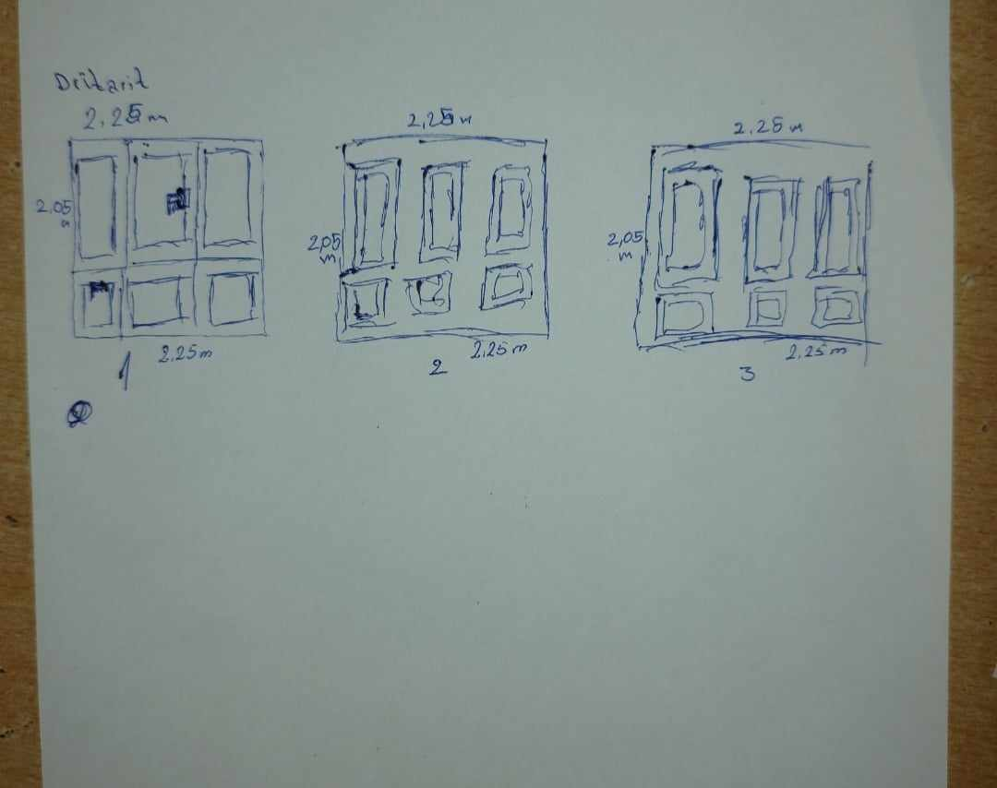
Matjet për perde dhe rafte të librave

Slide 3
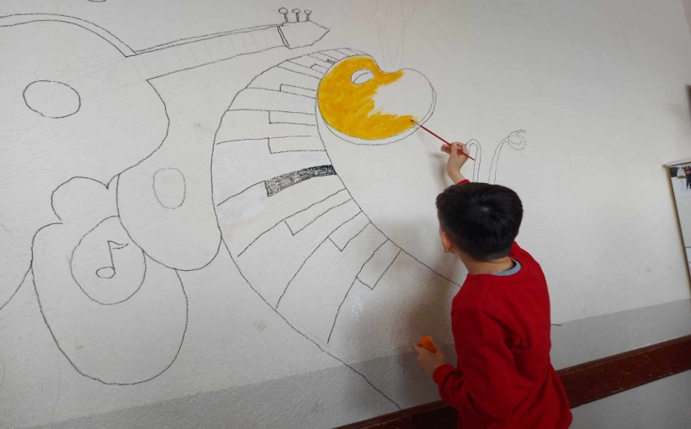
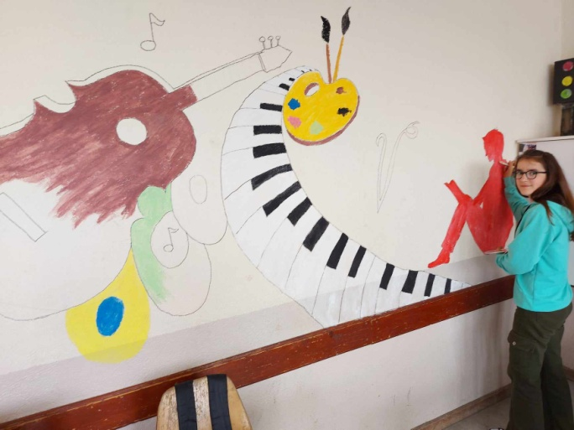
Pikturimi në muri dhe ngjyrosja e tij

Slide 4
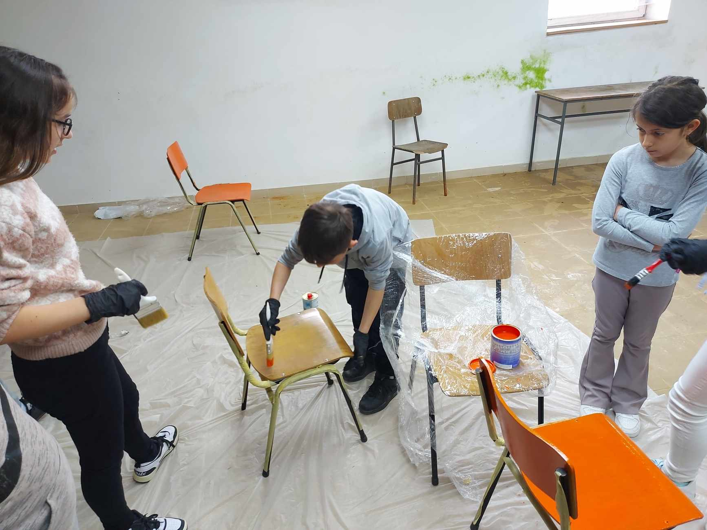
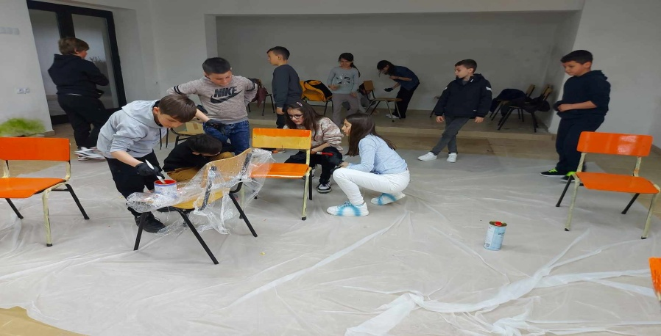
Ngjyrosja e karrigeve

Slide 5
Për arsye të renovimt të shkollës, pajisjet dhe mjetet tjera, do të prezantohen gjatë përurimit të projektit. Ju faleminderit për vëmendje! Valdrin Dërmaku, më 11.05.2023, Hogosht.

